Slide 1
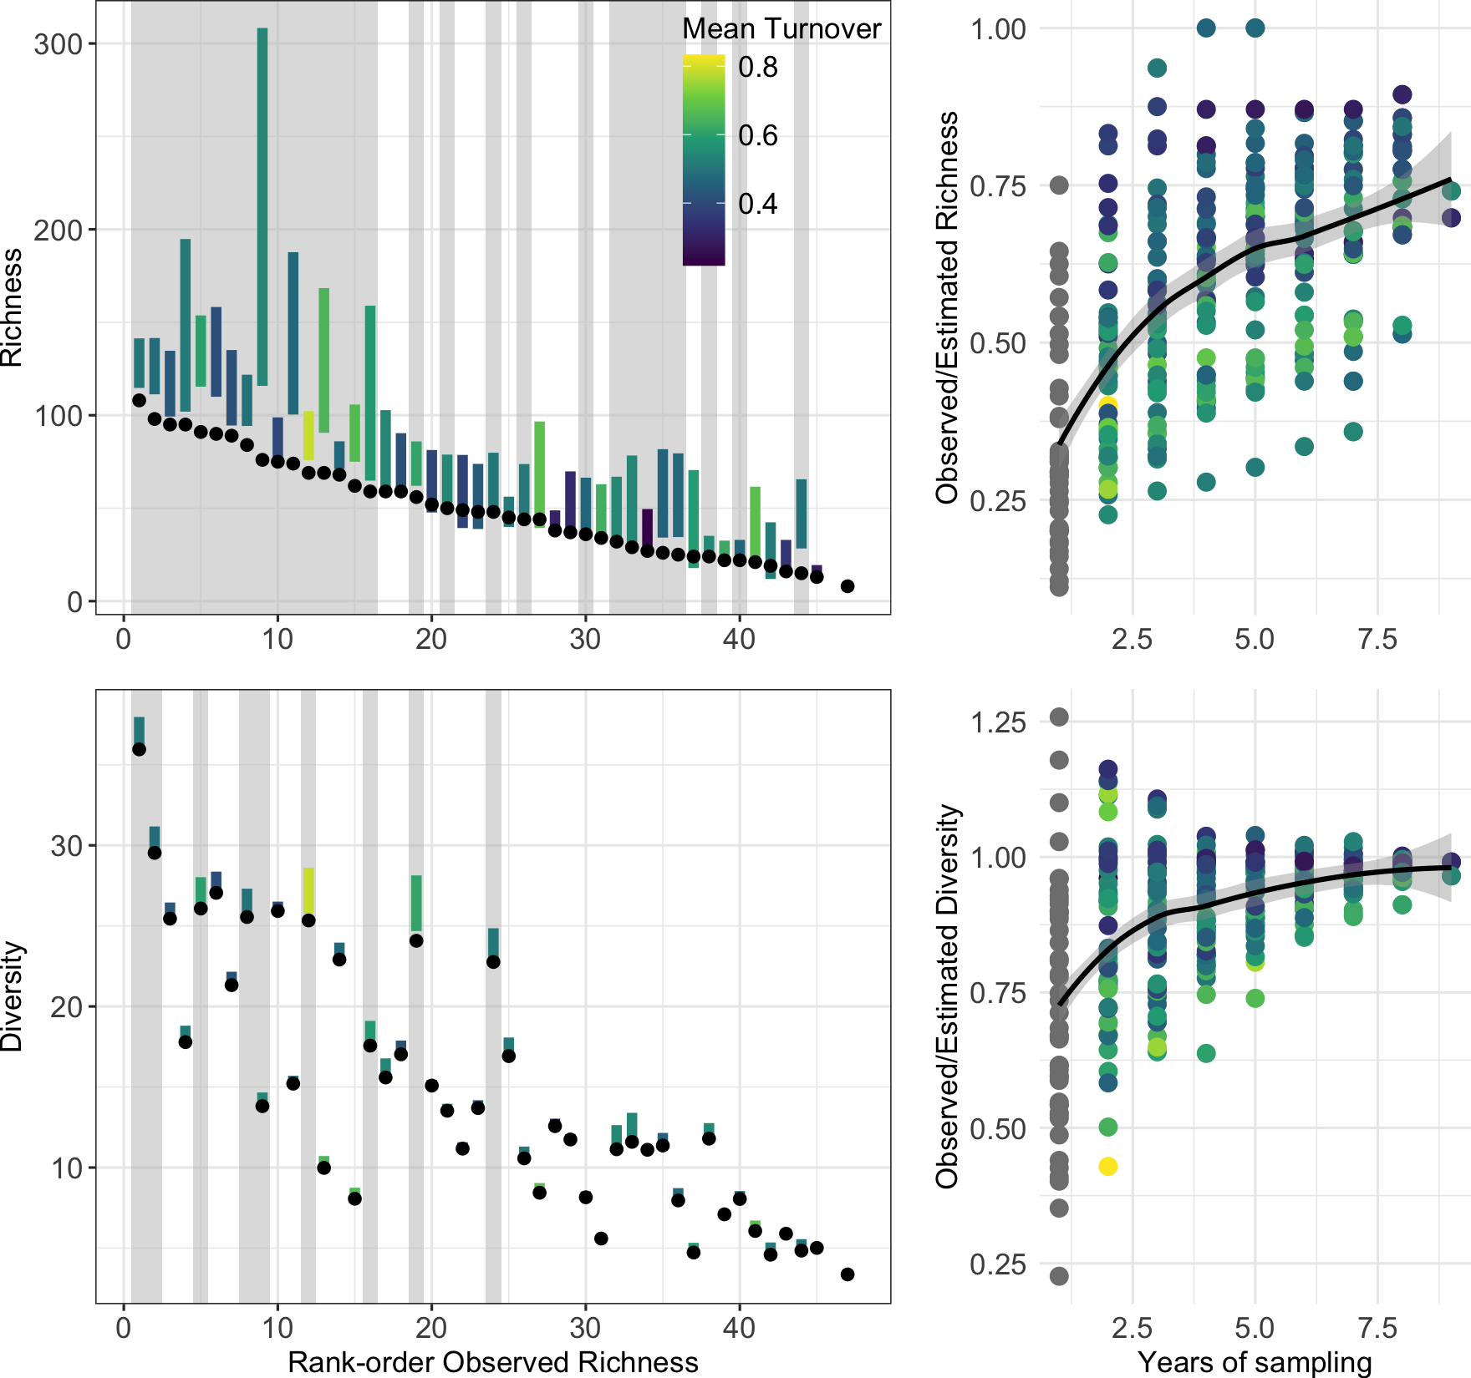
(a)
(c)
exported as 800 x 750
(b)
(d)

